Slide 1
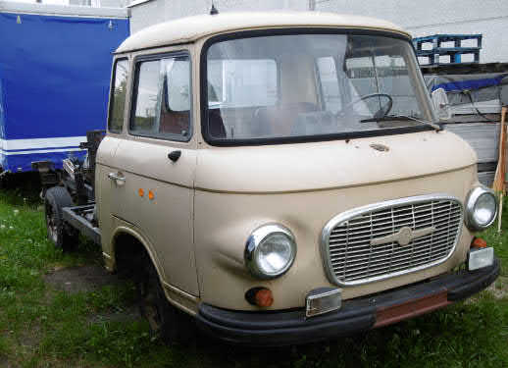
Neuruppin
Der Alte braucht einen
neuen Anstrich
Projekt B1000
http://ov-neuruppin.ov-cms.thw.de/jugend/projekt-b1000/

Slide 2
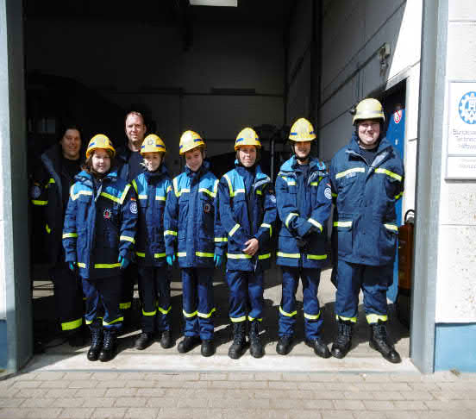
Neuruppin
Die THW Jugend stellt sich vor:
Wir sind die THW-Jugendgruppe aus Neuruppin. Insgesamt
sind wir 9 Jugendhelfer im Alter von 10- 17 Jahre und 5
Minis im Alter von 6-9 Jahre.
Wir treffen uns einmal im Monat samstags zur Ausbildung.
Dann lernen wir Erste Hilfe, Transport von Verletzten,
Knoten, Bewegen von Lasten, Funken, Umgang mit unter-
schiedlichsten Werkzeugen und vieles anderes. Jedoch
machen wir auch Ausflüge. Jedes Jahr fahren wir in den
Belantispark und zum Zeltlager in Wittenberge, mehrmals
jährlich Besuchen wir Kameraden aus anderen OV´s und
besuchen Blaulichttage.
http://ov-neuruppin.ov-cms.thw.de/jugend/projekt-b1000/

Slide 3
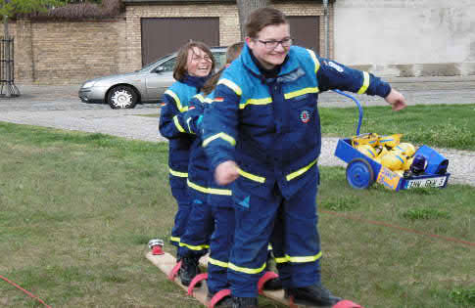
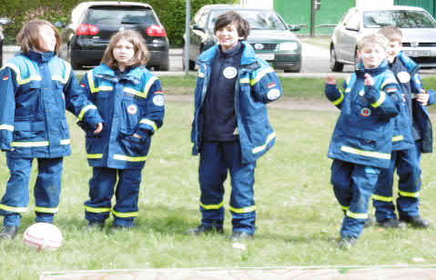
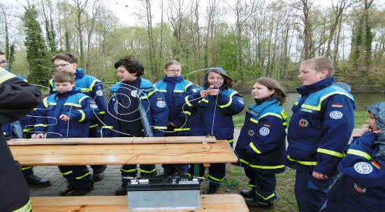
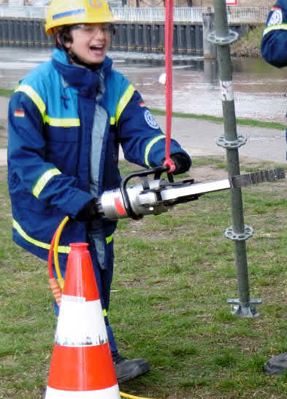
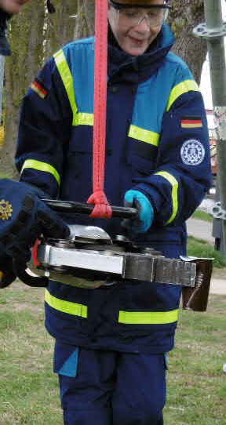
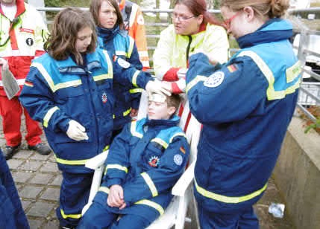
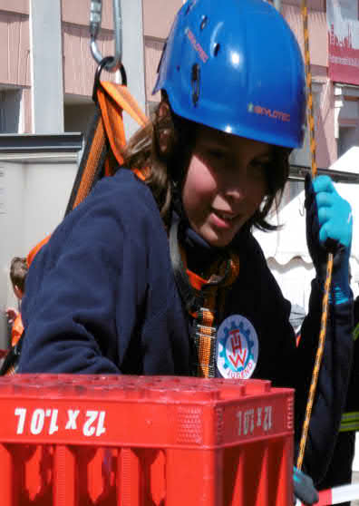
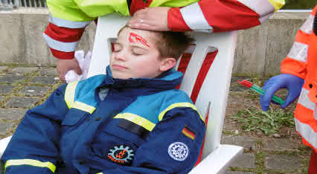
Neuruppin
http://ov-neuruppin.ov-cms.thw.de/jugend/projekt-b1000/

Slide 4
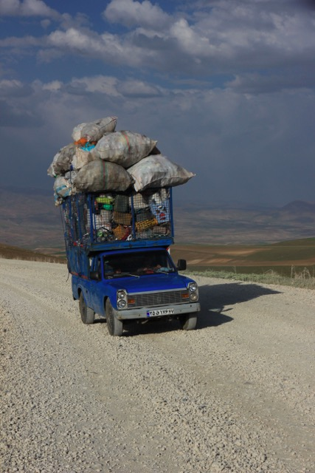
Neuruppin
Und wo wollen wir sitzen?
Ja, das Problem haben wir immer, wenn wir un-
terwegs sind! Zelte, Betten, Jugendbekleidung,
Koffer, Verpflegung und wir müssen auch in den
Transporter rein. Das geht natürlich nicht. So
müssen wir mehrmals fahren um alles Vorort zu
haben.Grübel, Grübel und lange Zeit
später....,finanziert die
Helfervereinigung Neuruppin e.V. uns
den Barkas B1000.
Quelle: kozmopolit.de/styled-22/styled-58/
photos-28/index.html
http://ov-neuruppin.ov-cms.thw.de/jugend/projekt-b1000/

Slide 5
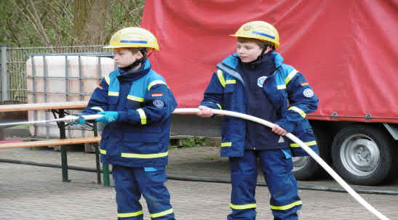
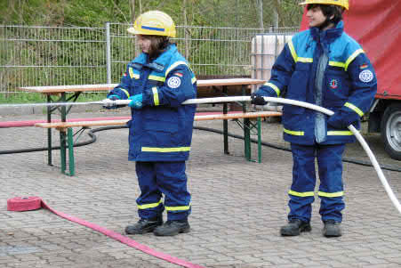
Neuruppin
Wir brauchen nur ein bischen Wasserund Farbe
http://ov-neuruppin.ov-cms.thw.de/jugend/projekt-b1000/

Slide 6
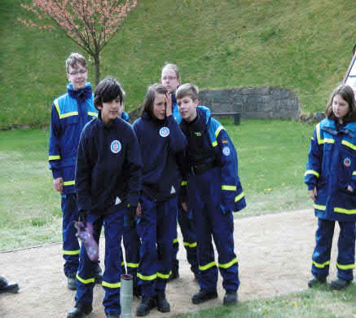
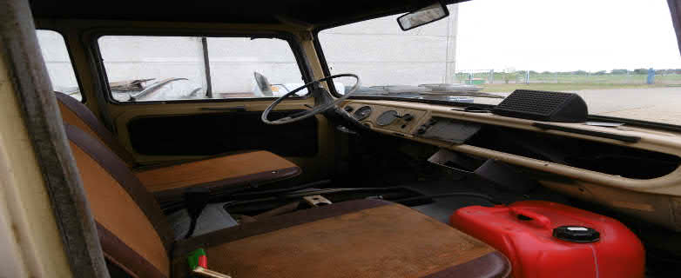
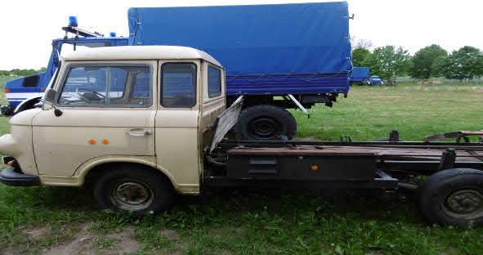
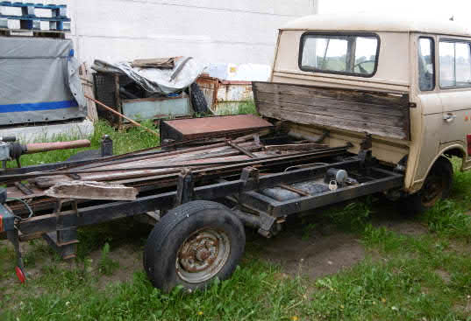
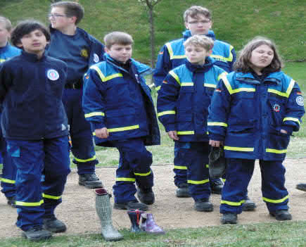
Neuruppin
Leider nicht ...
http://ov-neuruppin.ov-cms.thw.de/jugend/projekt-b1000/

Slide 7
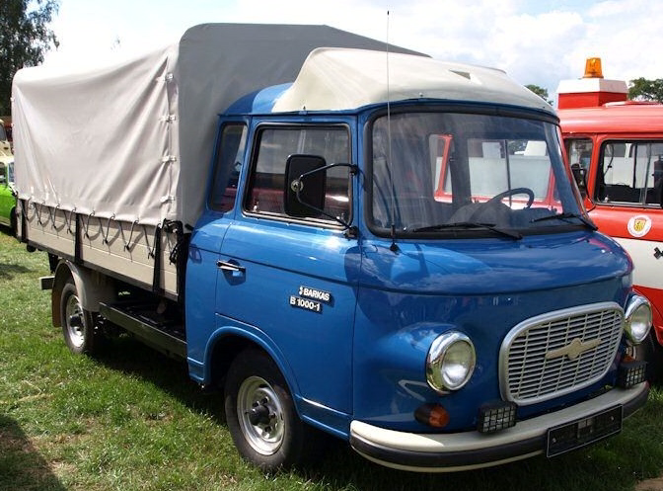
Neuruppin
Unser Traum
Quelle: http://www.lkw-
infos.eu/archiv/images/
oldtimer/hersteller/ddr/
teil-4/%204/slides/
Barkas-B1000-1-JThiele-
240808.html
http://ov-neuruppin.ov-cms.thw.de/jugend/projekt-b1000/

Slide 8
Neuruppin
vom Traum zur Realität-Planung
Wir müssen erst Mal schauen und zerlegen den B1000.
Dies machen wir natürlich sehr feinfühlig.
Danach müssen wir die Karosserie Salzstrahlen lassen.
Jetzt sehen wir alle Blechschäden, die durch Blech-
Schweiß und Spachtelarbeiten repariert und restauriert
werden müssen.
Dann kann der B1000 endlich lackiert werden.
Der Innenraum benötigt einen ein wenig Stoff, Leder
und Teilchen hier und da, so ist er schick und ansehbar.
Eine Menge Holz, Eisen und Schrauben später ist die
Pritsche fertig. Jetzt kommt die Plane rauf, fertig!
http://ov-neuruppin.ov-cms.thw.de/jugend/projekt-b1000/

Slide 9
Neuruppin
Wie, wir haben etwas vergessen?
Natürlich nicht! Jetzt schauen wir das Herzstück des B1000 an . Motor in Ordnung, braucht nur neue Zündkerzen und Zündkabel.
Die Kuppelung- will nicht! Nur Rückwärts-fahren ist langweilig und
anstrengend.
Bremsen wären für die Sicherheit super. Der Einbau eines neuen
Bremszylinder, Bremsbacken, Bremstrommel, Leitungen, Schläuche und diverse Kleinteile sorgen für einen ordnungsgemäßen Bremsweg.
Der Tank erhält eine neue Versieglung.
Nur noch neue Reifen, Felgen, TÜV und ein Vollgutachten haben und die Zulassungsbehörde sagt:" Bitte, fahrt vorsichtig und beachtet die Straßenverkehrsordnung".
http://ov-neuruppin.ov-cms.thw.de/jugend/projekt-b1000/

Slide 10
Neuruppin
Wie sieht ein Projekttag aus?
1. Tag
8.00 Uhr Treffpunkt im OV-Neuruppin (außerhalb des Dienstes)
Beim gemeinsamen Frühstück den Tag besprechen- Aufgaben verteilen
8.30 Uhr Auseinanderbauen des B1000, Sortieren und Beschriften der Einzelteile
12.00 Uhr Mittag zubereitet von Elternteile- Auswertung und Besprechung des nächsten Projekttages
http://ov-neuruppin.ov-cms.thw.de/jugend/projekt-b1000/

Slide 11
Neuruppin
Projekt:
Zeitraum: 2 Jahre ab der 34 KW 2016
Projektdurchführung: Helferschaft/ Jugendgruppe
Ort: OV Neuruppin/ OV Gransee
http://ov-neuruppin.ov-cms.thw.de/jugend/projekt-b1000/

Slide 12
Neuruppin
Welche Kosten fallen an?
Bedarf/ Bezeichnung | Preis
Ankauf Barkas 1000 | 600,00€
Bremsen(Schläuche, Leitung, Bremsbacken, Bremstrommel, Hauptbremszylinder, Rückzugsfedern, Radbremszylinder, Exzenterbolzen) | 700,00€
Generalüberholung Getriebe | 500,00€
Kupplung | 350,00€
Vollgutachten zur Hauptuntersuchung | 300,00€
Kerzen, Kerzenstecker, Kabel | 100,00€
Reifen | 400,00€
Sandstrahlen | 700,00€
Lackieren | 1000,00€
Bodenbleche | 200,00€
Diverse Dichtungen und Gummi´s im und am Auto | 300,00€
Holz | 1000,00€
Spriegel und Plane | 1000,00€
Dachhimmel | 129,00€
Innenverkleidung | 230,00€
Diverse Metallteile | 200,00€
Gesamt: | 7109,00€

Slide 13
Neuruppin
Wir benötigen Ihre Hilfe:
Durch Tatkraft, Sach- oder Geldspenden!
Wie in allen ehrenamtlichen Bereichen, wird es zunehmend schwerer neue Helfer zu werben. Wir haben uns für dieses ungewöhnliche Projekt entschieden neue Kameraden zu finden. Bitte geben Sie unserem Projekt eine Chance, welches nur möglich ist mit Ihrer Unterstützung.
Vielen Dank
Ihre THW Jugend OV-Neuruppin
http://ov-neuruppin.ov-cms.thw.de/jugend/projekt-b1000/

